Slide 1

샬롬
현대교회
어린이교회
초등부

Slide 2

찬양해요~

Slide 3



샬롬샬롬 인사해요
옆에 있는 친구와
샬롬샬롬 인사해요
주님의 평화가 가득하길

Slide 4
나를 사랑하시는 주님
너를 사랑하시는 주님
매일 매일 우리 안에
주님의 사랑 기쁨
주님의 평화가 가득하길

Slide 5
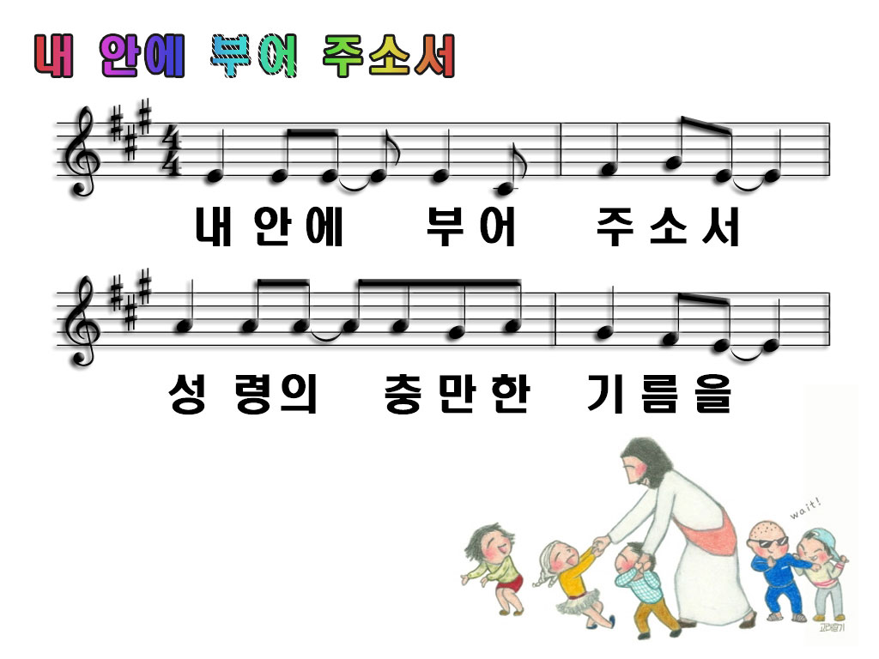

Slide 6
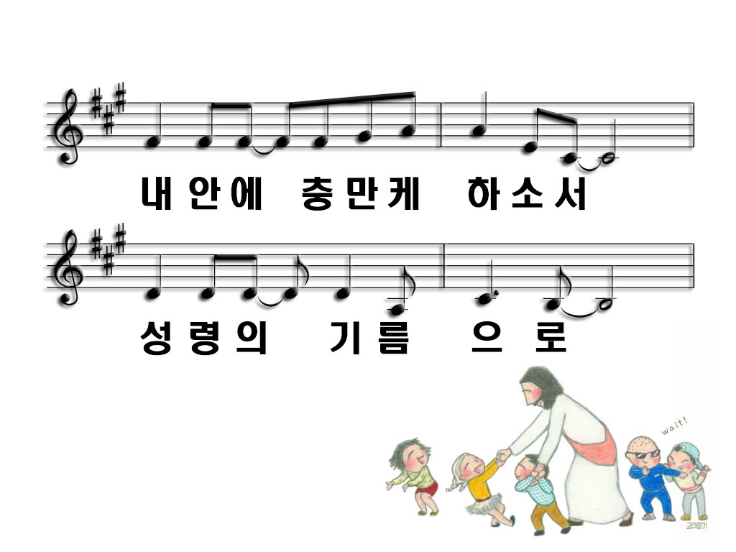

Slide 7
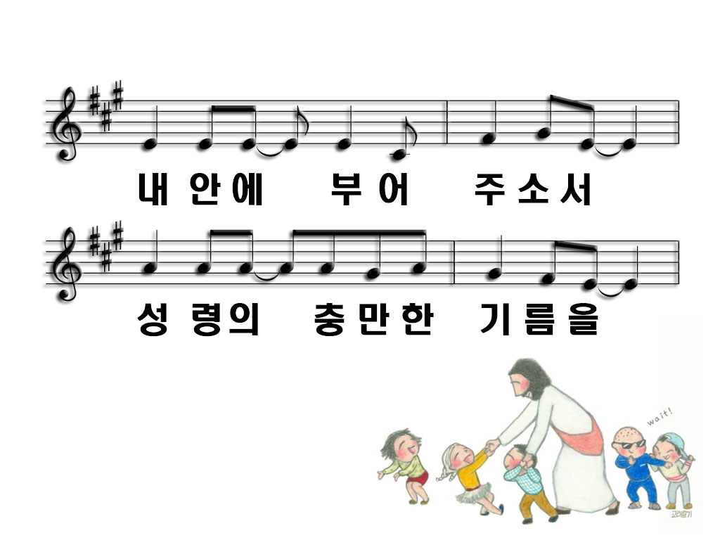

Slide 8


Slide 9
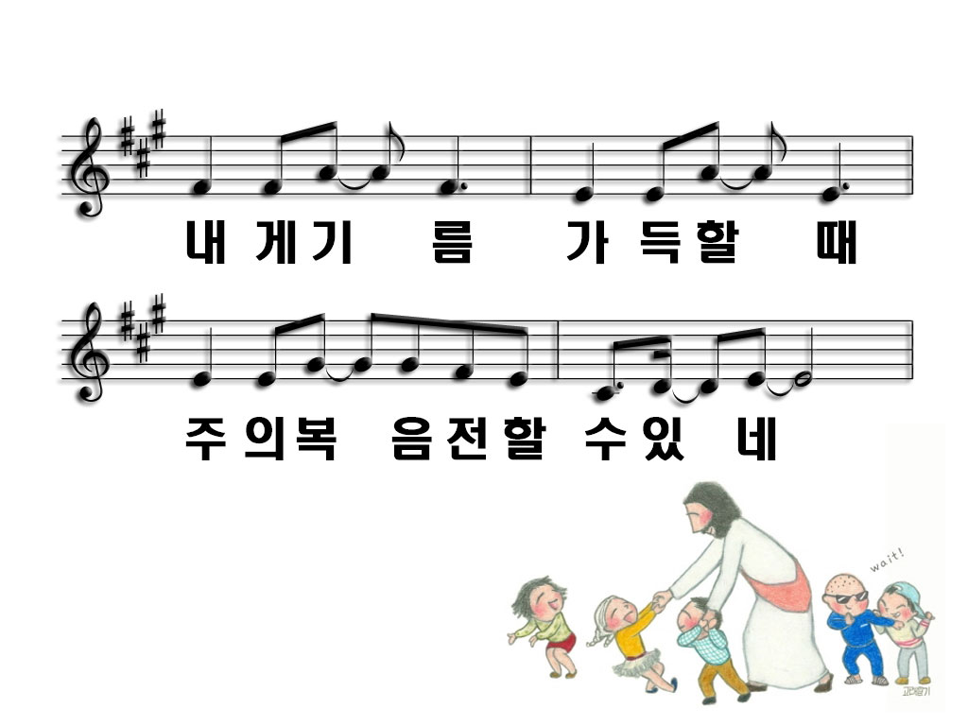

Slide 10
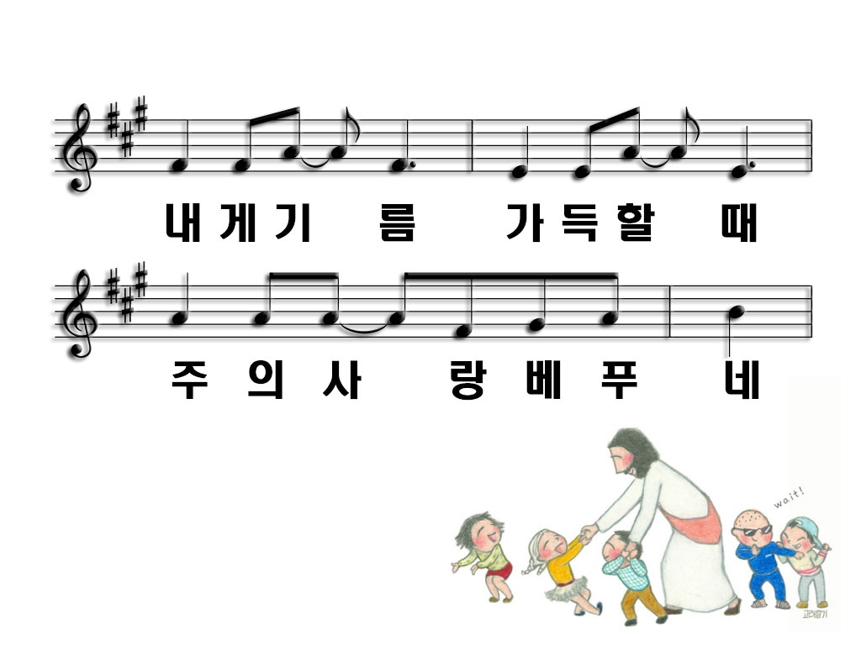

Slide 11
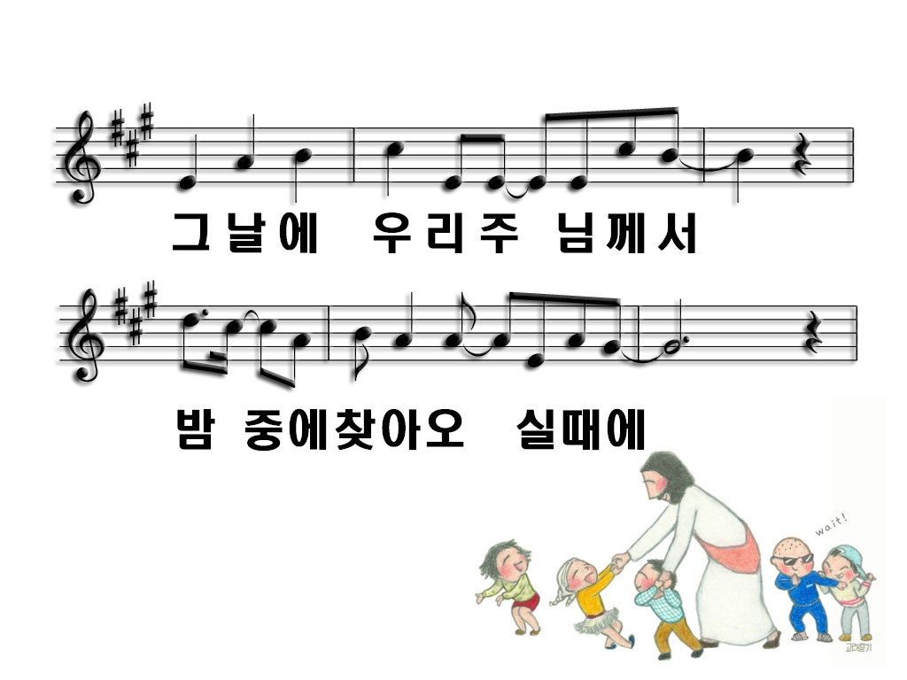

Slide 12
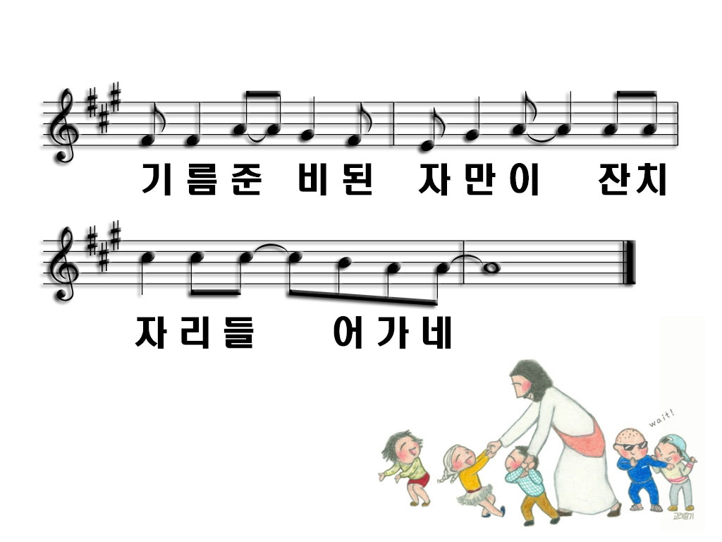

Slide 13
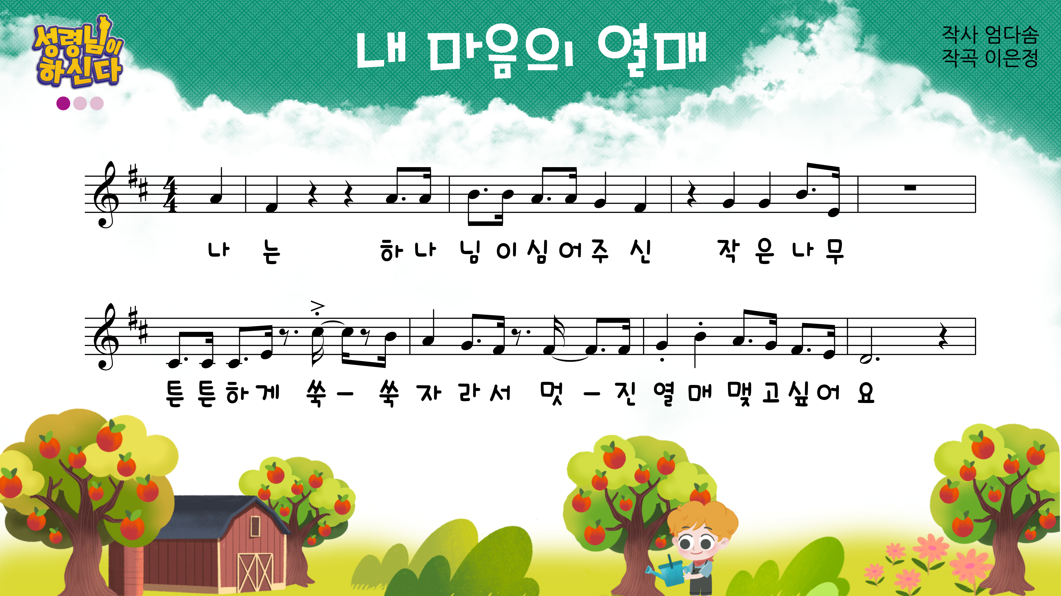

Slide 14
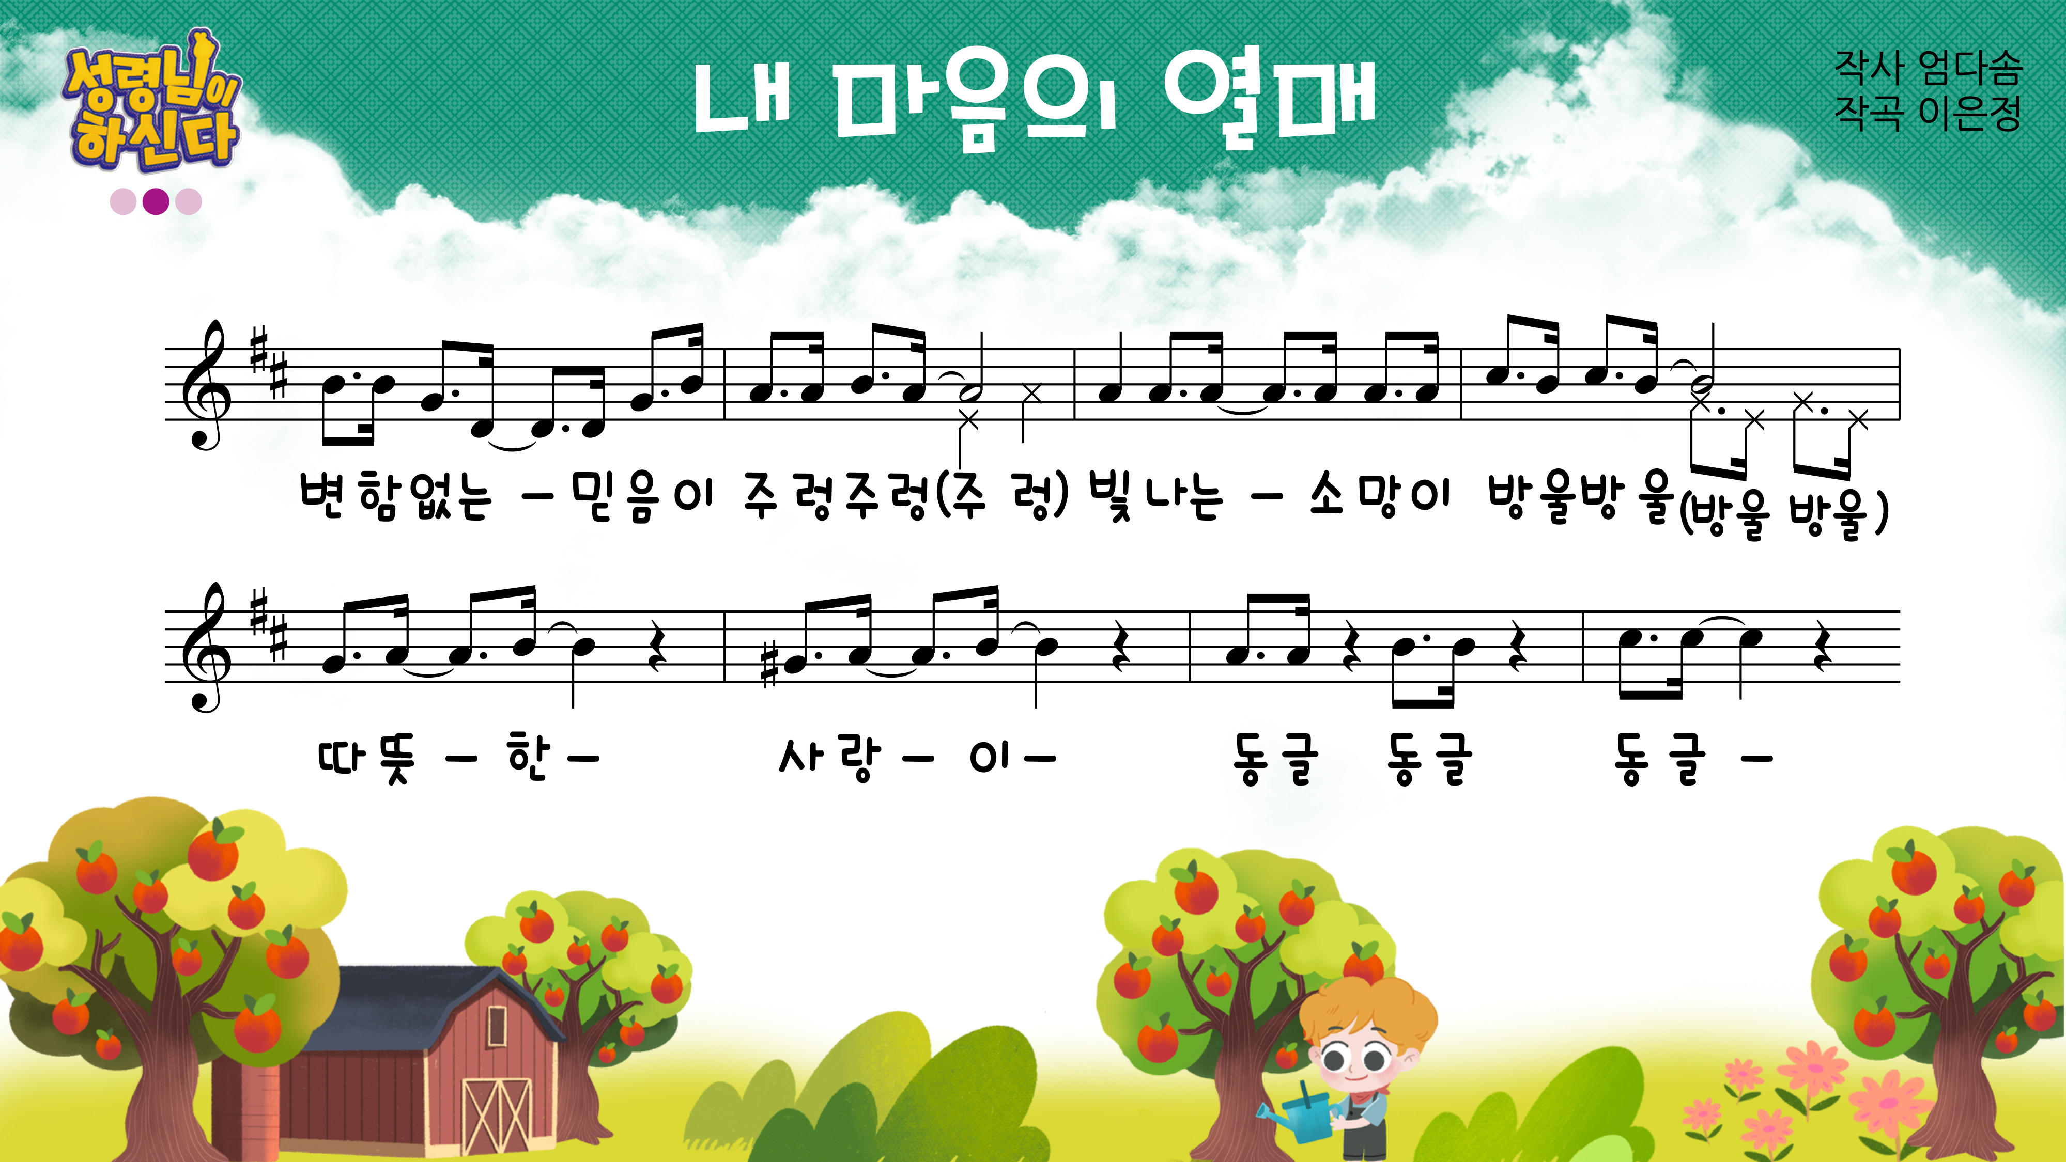

Slide 15
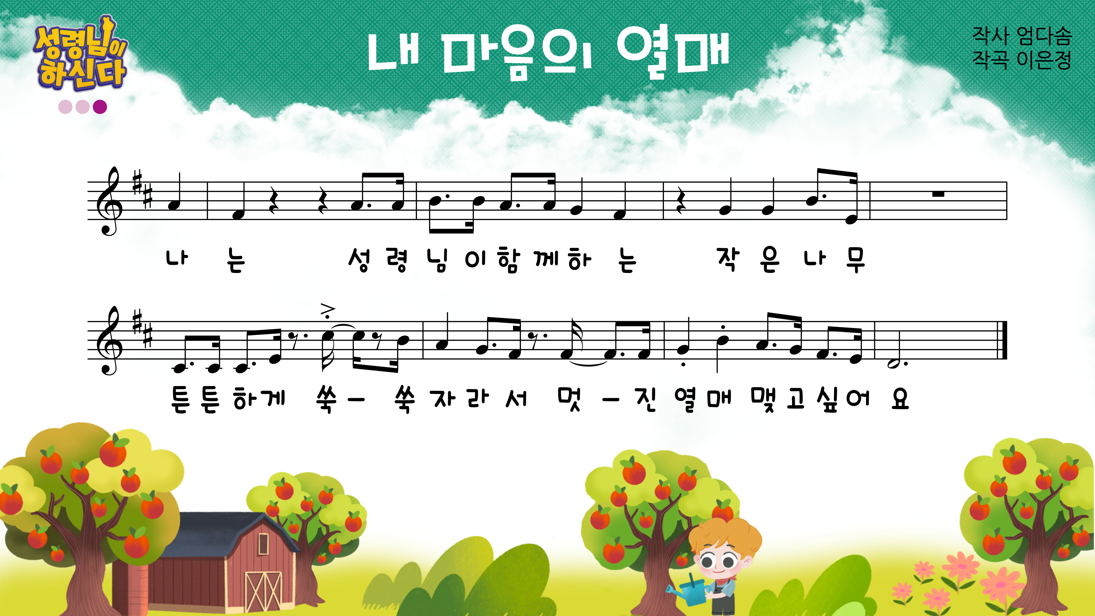

Slide 16
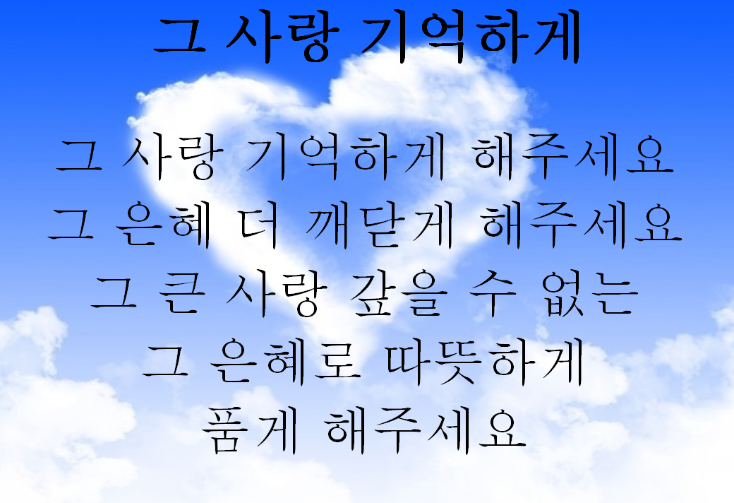

Slide 17
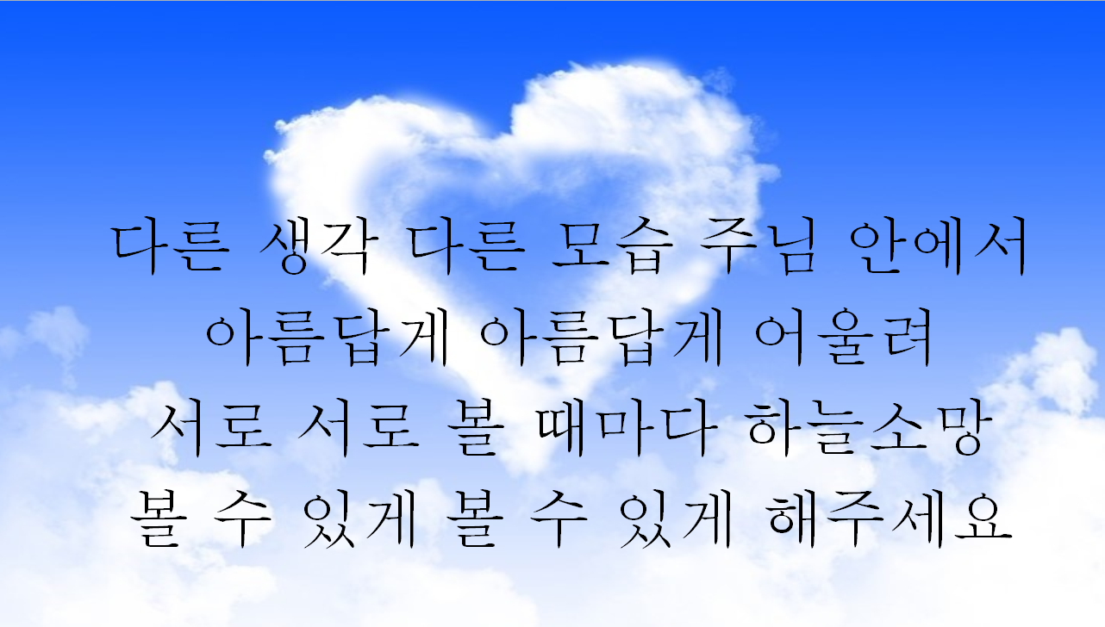

Slide 18
2021년 6월 20일 어린이 예배
오늘은 성령강림 후
제4주일입니다

Slide 19

사도신경
전능하사 천지를 만드신
하나님 아버지를 내가 믿사오며,
그 외아들 우리 주
예수 그리스도를 믿사오니,

Slide 20
사도신경
이는 성령으로 잉태하사
동정녀 마리아에게 나시고,
본디오 빌라도에게 고난을 받으사,
십자가에 못박혀 죽으시고,
장사한 지 사흘 만에 죽은 자
가운데서 다시 살아나시며,

Slide 21
사도신경
하늘에 오르사,
전능하신 하나님 우편에 앉아
계시다가, 저리로서 산 자와
죽은 자를 심판하러 오시리라.

Slide 22
사도신경
성령을 믿사오며, 거룩한 공회와,
성도가 서로 교통하는 것과,
죄를 사하여 주시는 것과,
몸이 다시 사는 것과,
영원히 사는 것을 믿사옵나이다.
아멘

Slide 23
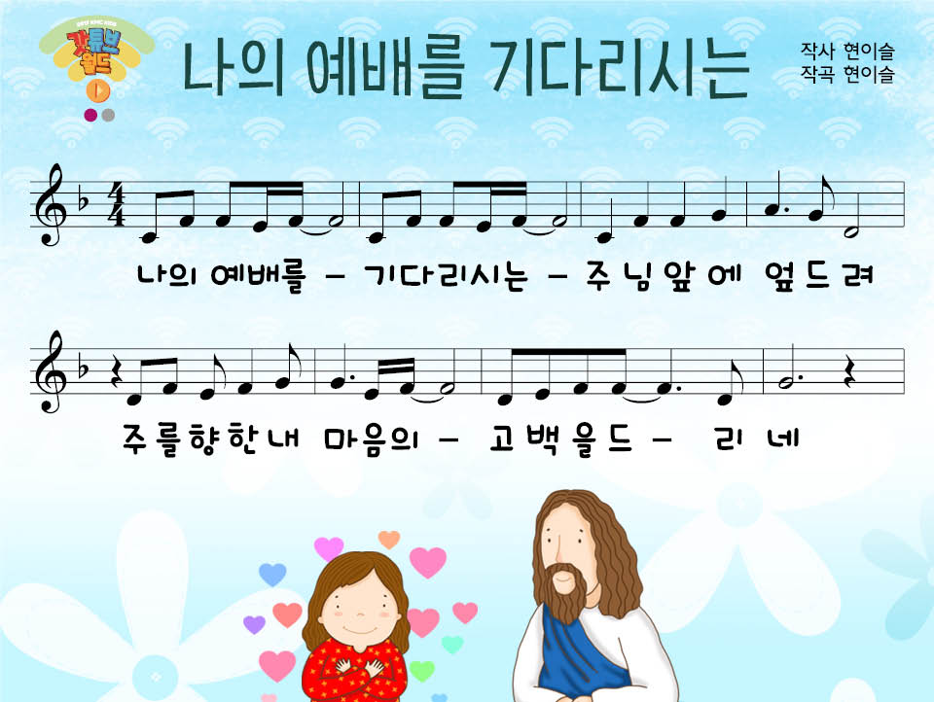

Slide 24
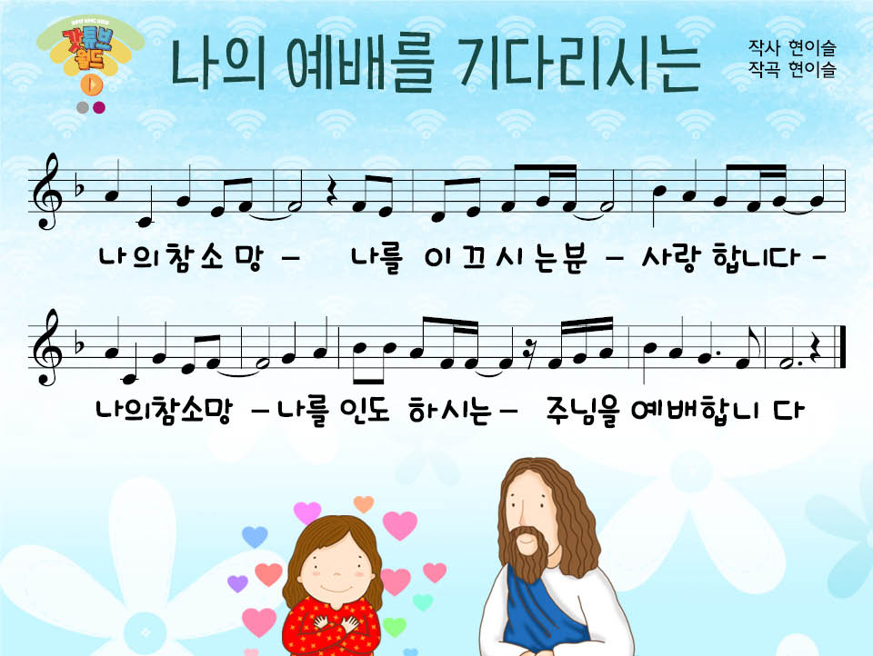

Slide 25

대표기도
구미진 선생님

Slide 26

성경봉독
데살로니가 전서
5장 16~18절

Slide 27

성경봉독- 데살로니가 전서 5장
16 항상 기뻐하라
17 쉬지 말고 기도하라
18 범사에 감사하라 이것이 그리
스도 예수 안에서 너희를 향하신
하나님의 뜻이니라

Slide 28
데살로니가서
설교
지하람 전도사님

Slide 29
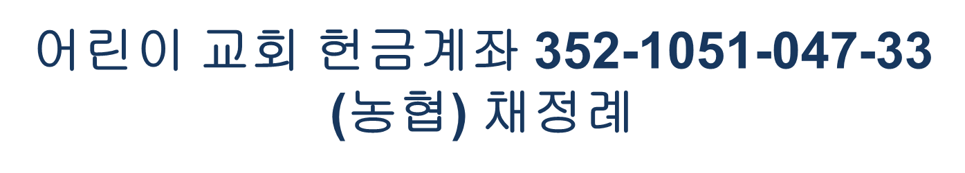

Slide 32
헌금기도
이윤영 선생님

Slide 33


Slide 34
광 고
1
2
3
Notes:
마우스 오른쪽 클릭 후 텍스트편집(문자열추가) 버튼 누른후 텍스트 삽입 바랍니다

Slide 35

주기도문
하늘에 계신 우리 아버지여,
이름이 거룩히 여김을 받으시오며,
나라가 임하시오며,
뜻이 하늘에서 이루어진 것같이
땅에서도 이루어 지이다.

Slide 36
주기도문
오늘 우리에게 일용할 양식을 주시옵고,
우리가 우리에게 죄 지은 자를
사하여 준 것같이
우리 죄를 사하여 주시옵고,

Slide 37
주기도문
우리를 시험에 들게 하지 마시옵고,
다만 악에서 구하시옵소서.
나라와 권세와 영광이 아버지께
영원히 있사옵나이다. 아멘.

Slide 38

현대교회
어린이교회
초등부
한 주간
배운 말씀대로
승리하고
다음 주일에
만나요
하나님께
영광을~

